Slide 1
AI 辅助资产估值与尽调平台
面向资管 · 投决 · 尽调团队的智能估值系统
客户汇报 | 项目介绍 | 2026.07

Slide 2
AGENDA
目录
一
项目是什么
产品定位 · 技术架构 · 能力图谱
二
主业务流和使用方法
典型场景 · 端到端流程 · 页面操作
三
算法建模与数据
数据底座 · AI 特征 · Hedonic 模型与 SHAP

Slide 3
PART 01
项目是什么
定位 · 技术架构 · 能力图谱

Slide 4
WHAT IS IT
产品定位与核心价值
一句话定位
面向资管 / 投决 / 尽调团队的 AI 辅助资产估值与尽调平台
1
2
3
结论先行
证据可追溯
非黑盒
资产定价结果置顶展示，下方为特征支撑证据链
每个定价结论可下钻到原始字段与数据来源
Hedonic 回归方法学明示 + SHAP 贡献分解

Slide 5
PAIN POINTS
解决什么业务痛点
✕
✕
✕
估值靠人工
数据孤岛
非标无框架
传统评估周期长、口径不一、过程不可追溯
竞品 / 成交 / POI 散落爬虫与内部 ERP，无结构化沉淀
极端非标资产缺乏参考区间，易拍脑袋决策

Slide 6
ARCHITECTURE
技术架构
交互展示层
React 18 + TypeScript + 高德 AMap JS API + Antd + Recharts
数据后端
SQLite + Express（端口 3001）—— 爬取的竞品 / 成交 / POI 全量入库
算法模型层
Hedonic 对数线性回归（内置训练系数）+ SHAP 解释器

Slide 7
CAPABILITIES
核心能力图谱（8 大模块）
M1
M2
M3
M4
资产地图
智能定价
竞品对标
AI 建模特征
空间分布 + 图层筛选
结论先行 + 方法论
双向联动 + 雷达
12 组 81 字段
M5
M6
M7
M8
非标破冰
新资产估价录入
尽职调查中心
建模介绍
参考区间 + 案例
周边检索 + 测算
任务 + 下钻
原理说明页

Slide 8
PART 02
主业务流和使用方法
典型场景 · 端到端流程 · 页面操作

Slide 9
USER SCENARIOS
三类典型用户与入口
1
投决 / 资管
资产地图找标的 → 进详情看定价与支撑
→ 资产地图 / 资产详情
2
估值师
录入新资产特征 → 一键出建议日租金
→ 新资产估价录入
3
风控 / 尽调
尽调中心建单 → 资产接收下钻
→ 尽职调查中心

Slide 10
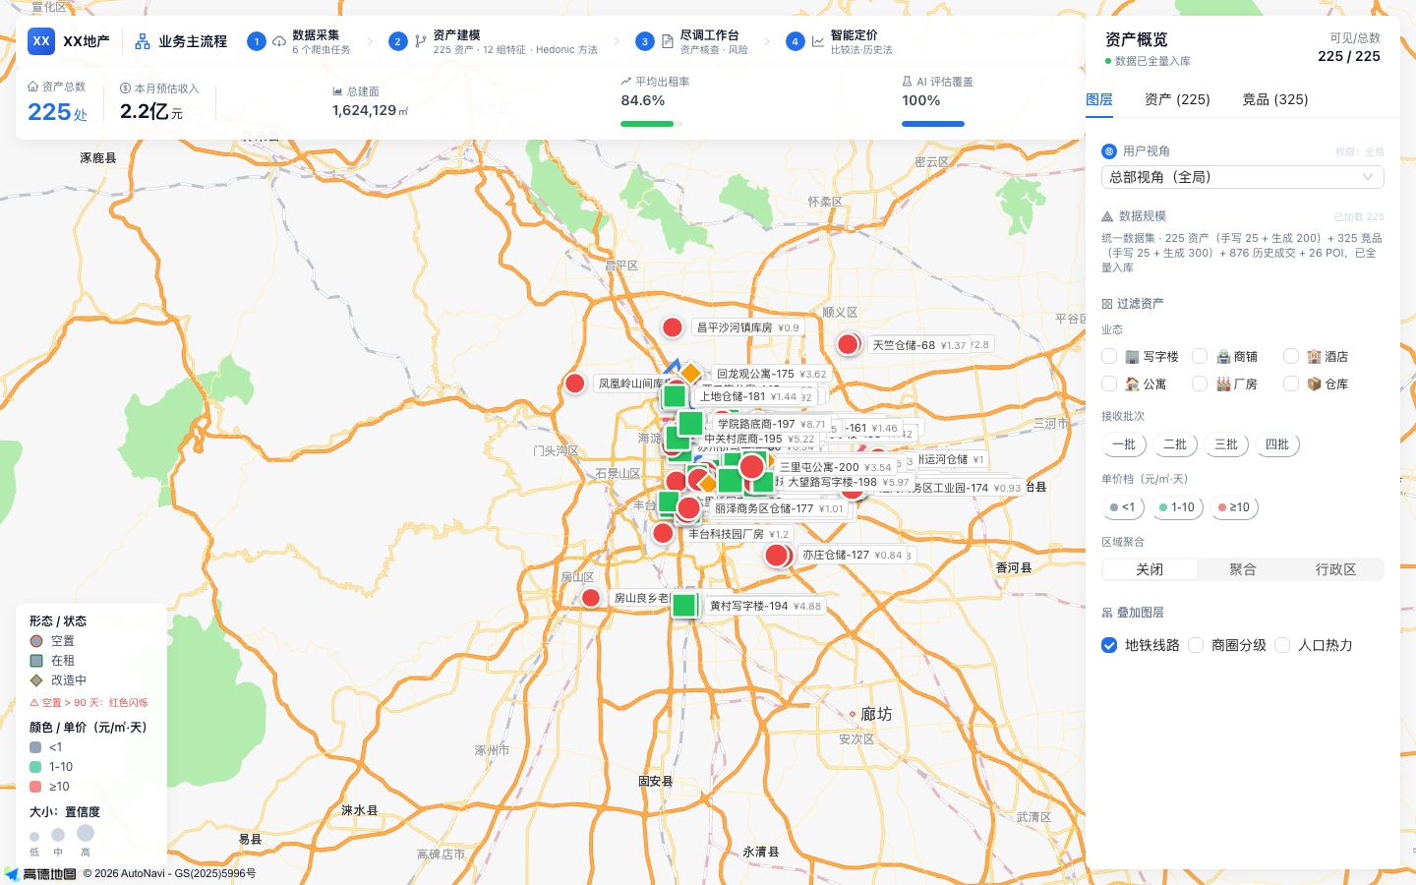
BUSINESS FLOW
端到端主业务流程
资产地图：225 资产 / 325 竞品 / 876 历史成交 / 26 POI 空间分布与图层筛选

Slide 11
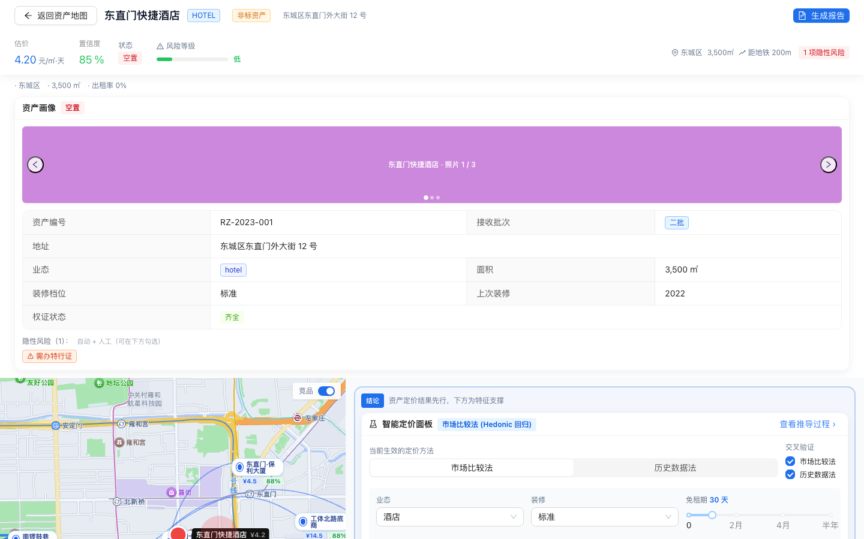
ASSET DETAIL
资产详情：结论先行
头部 + 资产画像 → 左[地图 + 竞品对标] / 右[结论(定价) + 支撑特征]，整页单一滚动

Slide 12
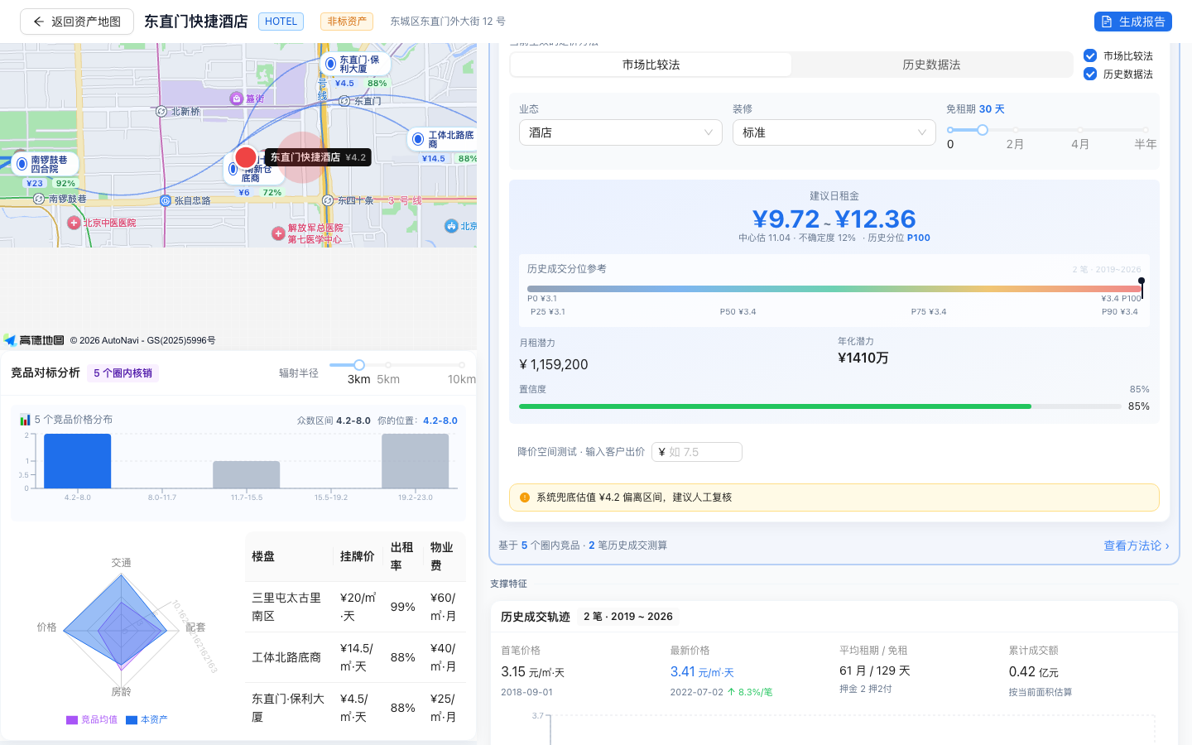
COMPETITION
竞品对标：与地图双向联动
点 / hover 竞品行 ↔ 地图飞行高亮，空间就近陈列，联动可见

Slide 13
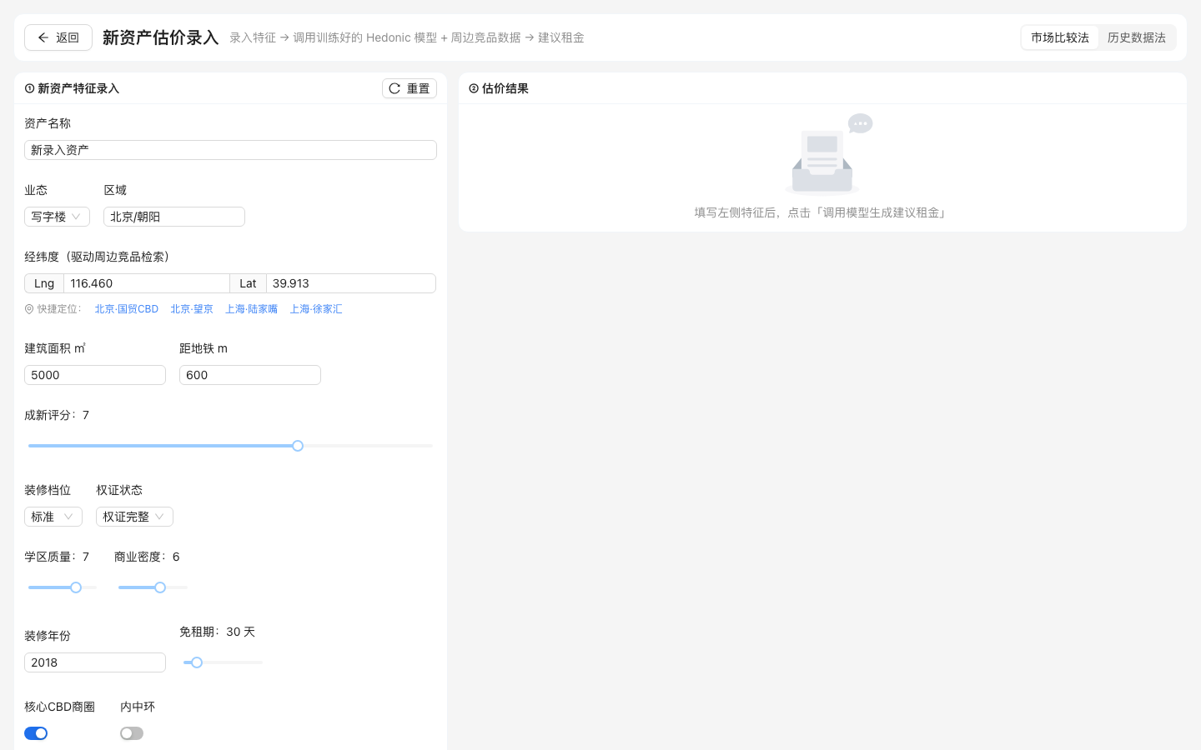
NEW ASSET
新资产估价录入
录入特征 → 周边竞品检索 → 建议日租金(中心 + 区间) + SHAP 贡献 + 置信度

Slide 14
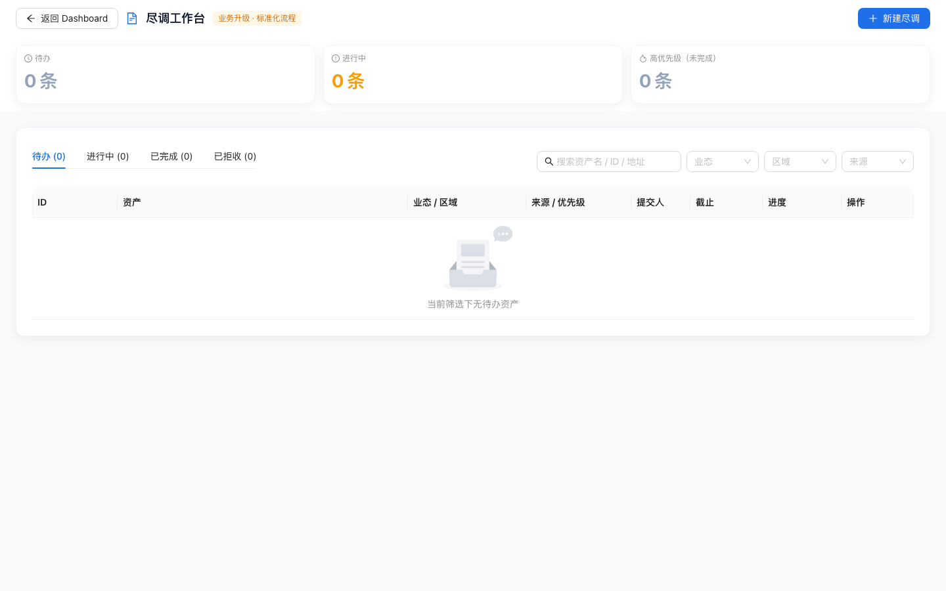
DUE DILIGENCE
尽职调查中心
尽调任务管理 + 新建尽调单 + 资产接收 intake 下钻

Slide 15
PART 03
算法建模与数据
数据底座 · AI 特征 · Hedonic 模型与 SHAP

Slide 16
DATA FOUNDATION
数据底座：结构化全量沉淀
225
325
876
26
资产
竞品
历史成交
POI
手写 25 + 生成 200，含 12 组 AI 特征
贝壳 / 58 / 房天下 等爬虫来源
覆盖 2019 – 2026，每资产 2–7 笔
地铁站 / 商圈 / 热力点
每条 AI 特征标注数据来源 + Hedonic 输入标记（合规审计可追溯）

Slide 17
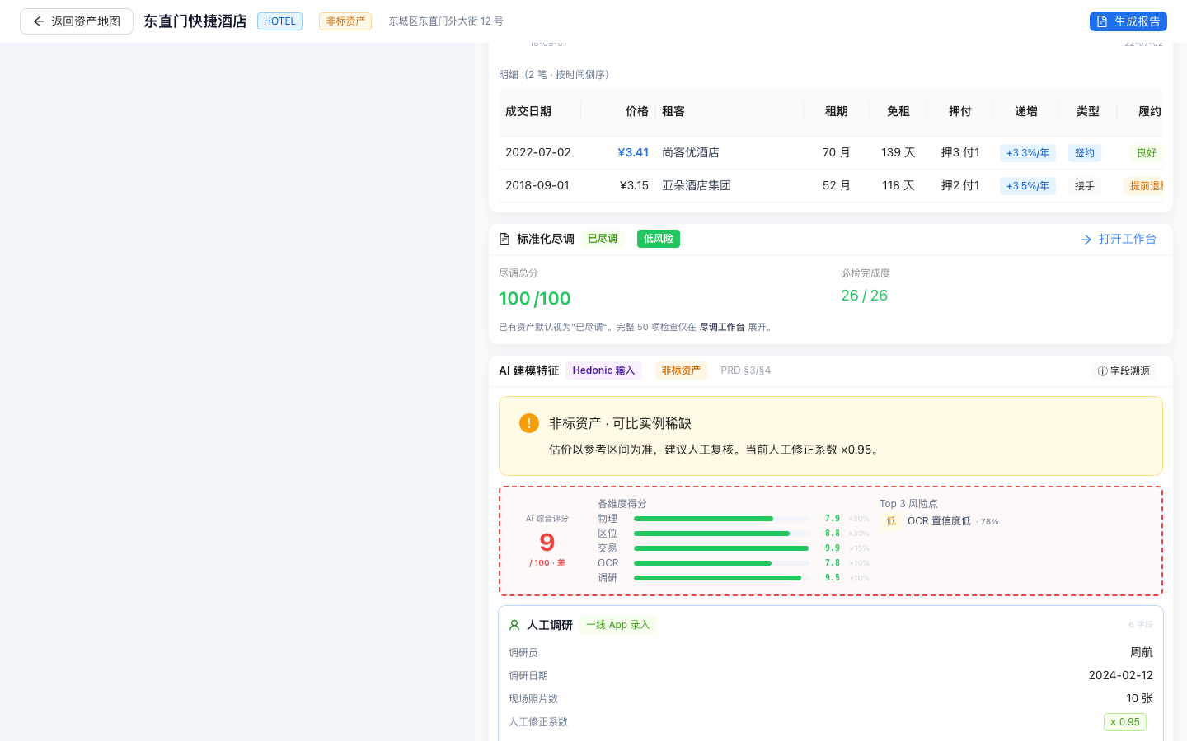
AI FEATURES
AI 建模特征：12 组 81 字段
标品 / 非标差异化布局，来源标注 + Hedonic 蓝标，可被 SHAP / LIME 解释

Slide 18
MODEL & SHAP
定价模型与可解释性
Hedonic 对数线性回归
SHAP 边际贡献分解
ln(日租金) = β0 + Σ βi · xi
每个定价结论都能解释：
哪些特征拉高 / 拉低了价格
例：区位 +0.8 元 ｜ 物理状态 −0.3 元
例：流拍记录 −0.5 元 ｜ 装修 +0.2 元
业务方看得懂，监管问得清
市场比较法 + 历史数据法双轨
系数可经后端 PUT 覆盖为真实训练结果
回归优于纯深度学习：可解释、可审计、小样本稳健

Slide 19
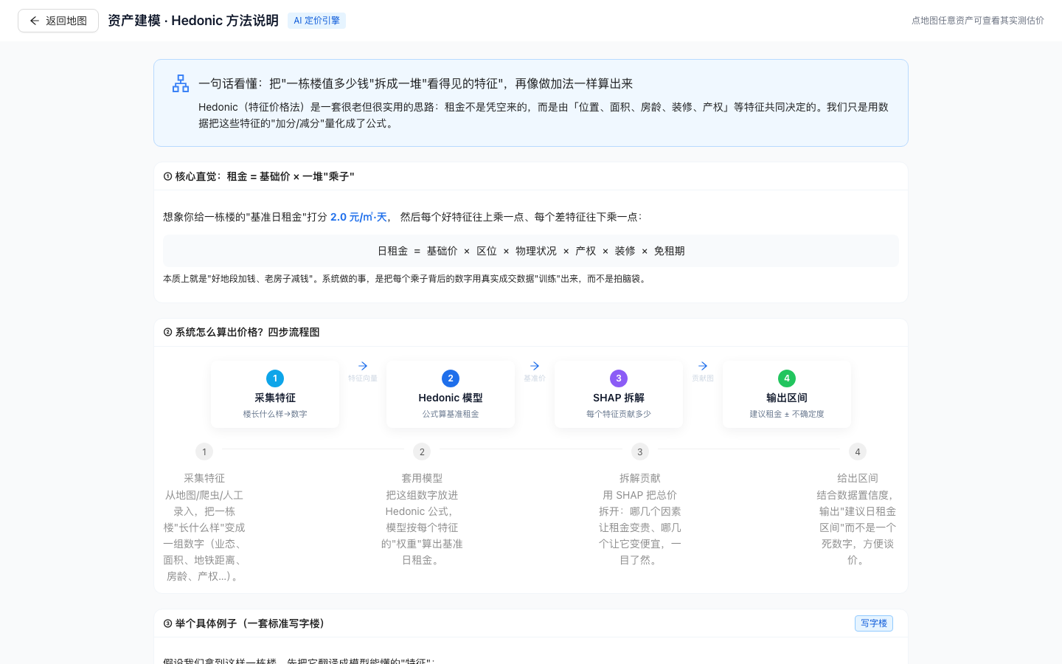
MODELING INTRO
建模介绍页
Hedonic 特征价格法原理、特征维度与贡献分解的可读说明

Slide 20
ROADMAP
当前进展与后续路线
当前落地
后续路线
M1–M4 全交付；新增估价录入 / 尽调中心 / 建模介绍 3 页
数据集统一为 225 / 325 / 876 / 26，已全量迁移入库
信创部署镜像就绪（麒麟 OS）
XGBoost / LightGBM 作为可选升级（更大样本时）
真实 BFF 联调与爬虫调度 Airflow
邀请客户试点资产 / 城市，做定制化验证
结论：以「结论先行 + 证据可追溯 + 非黑盒」为核心，把资产估值从经验驱动升级为数据驱动的决策基础设施。

